Slide 1
А 23.
Однородные члены предложения.
Саглай Ирина Владимировна

Slide 2
Укажите предложение, в котором нужно поставить только одну запятую (знаки препинания не расставлены).
1). Ни темень ни гроза ни буря ничто меня не остановит.
2). Иван хотя и не испугался но призадумался остановился.
3). Океан словно замер и тихо и ласково рокочет.
4). Настя да Маша хотели было спеть да передумали.
Правильный ответ – 4.
Notes:
В 1 предложении 3 однородных члена, они разделены двумя запятыми; кроме того, есть тире перед обобщающим словом НИЧТО. Во 2 предложении 3 однородных члена , при двух союз ХОТЯ И НЕ, НО (двойной союз), перед третьим союза нет, ставится 2 запятые.
В 3 предложении один союз И соединяет сказуемые ЗАМЕР И РОКОЧЕТ, другой – обстоятельства ТИХО И ЛАСКОВО, запятые при этом не ставятся.
В 4 предложении однородные подлежащие соединены союзом ДА, запятой между ними нет, а между сказуемыми стоит союз ДА (= НО), перед ним запятая ставится.

Slide 3
ЧТО ДЕЛАЕМ?
1. Читаем предложения.
2. Определяем характер соединения однородных членов. Помним про постановку знаков препинания при составных, одиночных и повторяющихся союзах.
3. Выбираем правильный ответ.

Slide 4
Однородные члены предложения
отвечают на один и тот же вопрос;
относятся к одному и тому же члену предложения;
соединяются между собой сочинительной (или бессоюзной) связью.
произносятся с перечислительной интонацией.
Например:
Снег ложился на крыши, скамейки, тротуары.

Slide 5
Однородными членами предложения могут быть все члены предложения:
подлежащие (Дети и взрослые радовались празднику),
сказуемые (Швед колет, рубит, режет ),
определения.(Елку украшали красные, желтые, синие огонечки),
дополнения (Вижу небо, берег, море),
обстоятельства (Люблю сильно, пламенно, нежно.).

Slide 6
Однородные члены предложения
*могут выражаться как словами одной части речи, так и словами разных частей речи;
*могут соединяться в предложении при помощи сочинительных союзов и перечислительной интонации;
*осложнять предложение одним рядом, двумя или несколькими;
*иметь при себе обобщающие слова все, всюду, ничто и др.

Slide 7
Запятая ставится:
1) Если нет союзов. На парте лежали учебник, тетрадь, ручка.
2) Перед противительными союзами а, но, да, зато, однако: Мы двигались быстро, но осторожно.
3) Перед повторяющимися союзами: Он купил дневник, и ручку, и тетрадь.
4) Перед второй частью двойных союзов: Как мальчики, так и девочки вышли на уборку территории.
Примечание. Запятая ставится перед союзом да и:
Он прекрасно говорил по-английски, да и по-французски знал неплохо.

Slide 8
Запятая не ставится:
Перед одиночными соединительными или разделительными союзами:
На лугу цвели ромашки и васильки. Я вам станцую или спою.
Примечание. Запятая не ставится во фразеологических оборотах:
ни рыба ни мясо,
ни то ни сё,
и день и ночь,
ни сват ни брат и т. п.

Slide 9
Однородные и неоднородные определения.
Запятая ставится, если определения однородные, т.е. они обозначают признаки, которые одинаково относятся к предмету, и между ними можно вставить союз и:
У девочки в руках были оранжевые, красные, синие шары.
Определения могут быть как одиночные, так и распространённые:
Он был с девушкой невысокой, одетой в синий костюм с белой блузкой.
Запятая не ставится, если определения неоднородные, т.е. они обозначают признаки, которые характеризуют предмет с разных сторон, между ними нельзя поставить союз и:
В магазине он приобрёл кожаный чёрный дипломат.

Slide 10
Примечание:
1) Существуют определения, которые относятся к одному предмету, но могут быть как однородными, так и неоднородными:
Красивый большой дом стоял на горке.
Красивый, большой (= хороший) дом стоял на горке.
2) Определения-эпитеты (художественные, эмоциональные определения) обычно бывают однородными, например:
Тяжёлые, чёрные тучи медленно ползли по небу.

Slide 11
Обратите внимание!
• Если однородные члены соединены двойными союзами
как...так и,
не только...но и,
если не...то,
хотя…но,
то запятая ставится только перед второй частью союза:
Как в лесу, так и на лугах появились робкие первоцветы.
Не только охотники, но и рыбаки любят осеннюю пору.
Если не мороз, то зной может убить тоненькие стебельки яблонь.
Не столько обида, сколько растерянность сквозила в его словах.

Slide 12
Несколько рядов однородных членов
(На опушке и на холме) росли (ивы и березы) — в данном предложении два ряда однородных членов: однородные подлежащие ивы и березы и однородные обстоятельства на опушке и на холме.
(Отлогости и небольшие горы), (зеленые и круглые), как купола, иногда перемежевывали равнину. — В данном предложении также два ряда однородных членов:
однородные подлежащие отлогости и горы и однородные определения зеленые и круглые.
Тучи устало ползут вверх и вниз, забились в ущелья и дымно курятся там.
Notes:
В предложении может быть несколько рядов однородных членов, поэтому, решая вопрос о постановке запятых, необходимо рассматривать каждый ряд однородных членов отдельно:

Slide 13
Повторяющиеся союзы
Перед повторяющимися союзами ставится запятая.
Это может кончиться и хорошо, и плохо.
Ни дождь, ни ветер, ни холод не могли остановить туристов в их нелёгком походе.
На помощь ему придёт либо брат, либо сестра.
Всю ночь огонь костра то разгорается, то гаснет.

Slide 14
Примечание.
Обратите внимание: перед первым союзом, при помощи которого начинается перечисление однородных членов, запятая не ставится. Запятая ставится перед вторым, третьим и т.д. союзом, используемым при перечислении.
Запятая может ставиться перед вторым повторяющимся союзом, если однородный ряд был начат до него.
В спорах нет ни высших, ни низших, ни званий, ни имен; важна одна лишь истина, перед которой равны все.
Люби душу свою, и утешай сердце свое, и удаляй от себя печаль.
Notes:
В спорах нет ни высших, ни низших, ни званий, ни имен; важна одна лишь истина, перед которой равны все.
Люби душу свою, и утешай сердце свое, и удаляй от себя печаль.
Обратите внимание: перед первым союзом, при помощи которого начинается перечисление однородных членов, запятая не ставится. Запятая ставится перед вторым, третьим и т.д. союзом, используемым при перечислении.
Примечание.
Запятая может ставиться перед вторым повторяющимся союзом, если однородный ряд был начат до него.

Slide 15
Алгоритм выполнения задания.
1.Найдите в предложении однородные члены.
2.Определите, какие союзы их соединяют:
Если это одиночный союз И, ИЛИ, ЛИБО,ДА(=И), запятая перед ними не ставится.
Если это двойной союз (как, так и…, не столько, сколько…, не только, но и…, хотя, но…), запятая ставится только перед второй частью двойного союза.
Если это повторяющиеся союзы и…и, да…да, то…то, ли…ли, или…или, запятая в первый раз ставится перед вторым союзом.
Если это повторяющиеся союзы И, ИЛИ, ЛИБО, (ДА=И) и перед первым союзом уже начат однородный ряд, ставим запятую перед ним и перед последующими союзами.
3. Проверьте, нет ли в предложении однородных членов, связанных попарно:
Если однородные члены в предложении соединяются попарно, то запятая ставится перед парными группами.
Notes:
Алгоритм выполнения задания.
Найдите в предложении однородные члены.
Определите, какие союзы их соединяют:
Если это одиночный союз И, ИЛИ, ЛИБО,ДА(=И), запятая перед ними не ставится.
Если это двойной союз (как, так и…, не столько, сколько…, не только, но и…, хотя, но…), запятая ставится только перед второй частью двойного союза.
Если это повторяющиеся союзы и…и, да…да, то…то, ли…ли, или…или, запятая в первый раз ставится перед вторым союзом.
Если это повторяющиеся союзы И, ИЛИ, ЛИБО, (ДА=И) и перед первым союзом уже начат однородный ряд, ставим запятую перед ним и перед последующими союзами.
Проверьте, нет ли в предложении однородных членов, связанных попарно:
Если однородные члены в предложении соединяются попарно, то запятая ставится перед парными группами.

Slide 16
А22 Укажите предложение, в котором нужно поставить только одну запятую (знаки препинания не расставлены).
1). Много желал да ничего не поймал.
2). Идеальный дворянин должен был походить на героя рыцарских романов и на персонажа античной истории и на христианского проповедника.
3). Преподаватель рисования обратил внимание на способности и склонности мальчика и убедил родителей отдать ребенка в училище живописи.
4). Дачники лениво гуляют под зонтиками или сидят в тени деревьев.

Slide 17
А22 Укажите предложение, в котором нужно поставить только одну запятую (знаки препинания не расставлены).
1). Далекое и опасное путешествие на лодке по реке воспитывает в человеке бесстрашный и сильный характер.
2). Андерсен сделал сказку интересной как для детей так и для взрослых.
3). Прочитанная книга заставляет иногда в корне изменить взгляды на некоторые вещи да найти верную дорогу в жизни.
4). Русский народ смышлен и понятлив и усерден ко всему благому.

Slide 18
А22 Укажите предложение, в котором нужно поставить только одну запятую (знаки препинания не расставлены).
1). Степени сравнения прилагательных образуются либо с помощью суффиксов либо с помощью вспомогательных слов.
2). Старик осуждал действия современной молодежи и постоянно жаловался.
3). Небольшая и узкая речушка в результате наводнения широко разлилась по бескрайнему и огромному полю.
4). Хорошая книга обогащает опытом и помогает ответственно относиться к жизни и далеко смотреть в будущее.

Slide 19
А22 Укажите предложение, в котором нужно поставить только одну запятую (знаки препинания не расставлены).
1). Листья в поле пожелтели и кружатся и летят.
2). Тогдашними критиками и тогдашнею публикой были равно не поняты как недостатки так и достоинства «Полтавы».
3). Луг пахнет медом и травой и убаюкивает трескотней кузнечиков.
4). Нужно было переделывать всю книгу или писать ее заново.

Slide 20
А22 Укажите предложение, в котором нужно поставить только одну запятую (знаки препинания не расставлены).
1). В Средневековье появились термометр и барометр телескоп и микроскоп первая печатная книга и газета.
2). Одинокие рыцари либо присоединялись к сложившимся группам либо образовывали свою собственную.
3). И крупное спортивное событие и премьера спектакля и происшествие в городе могут занимать умы и сердца многих людей.
4). У византийских мастеров учились архитекторы и художники стран Европы и Азии.

Slide 21
А22 Укажите предложение, в котором нужно поставить только одну запятую (знаки препинания не расставлены).
1). Колокольчик громко плачет и хохочет и визжит.
2). Через несколько времени она очнулась и открыла глаза но не узнала ни отца ни тетки.
3). Приемы и обычаи значительного лица были солидны и величественны но немногосложны.
4). Гостей Овчиников принимал весьма ласково и радушно но не кланялся им в пояс не суетился не потчевал их всяким сушеньем и соленьем.

Slide 22
Тест для самостоятельной работы.

Slide 23
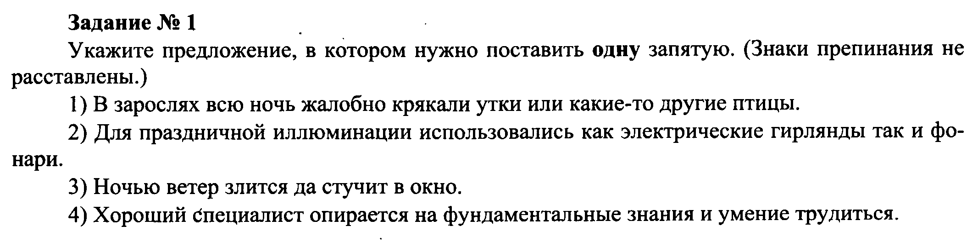

Slide 24
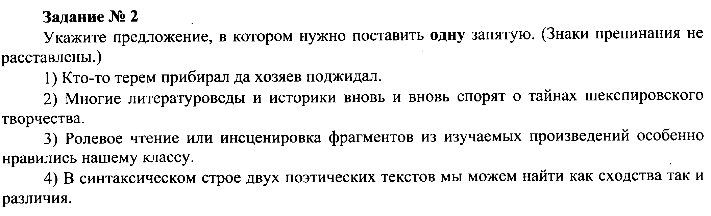

Slide 25
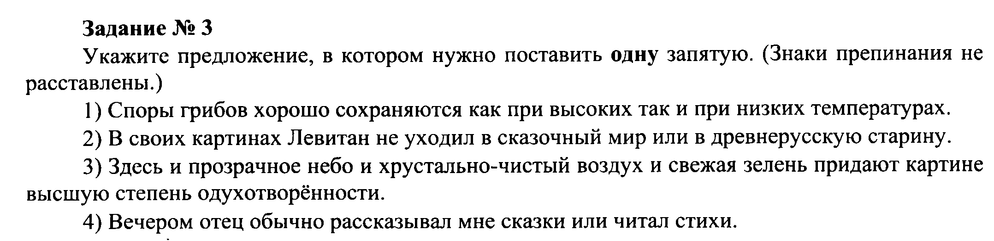

Slide 26
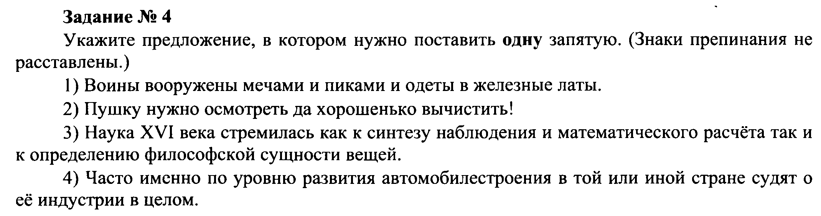

Slide 27
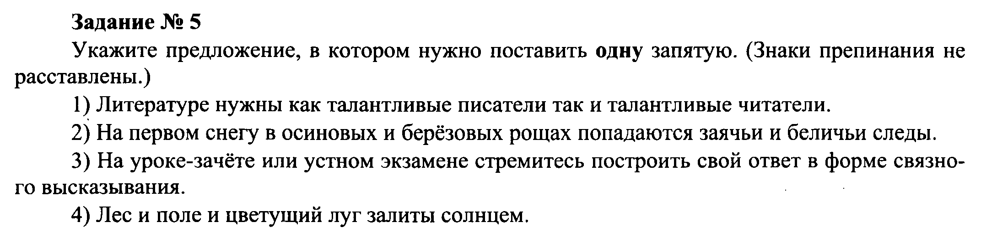

Slide 28
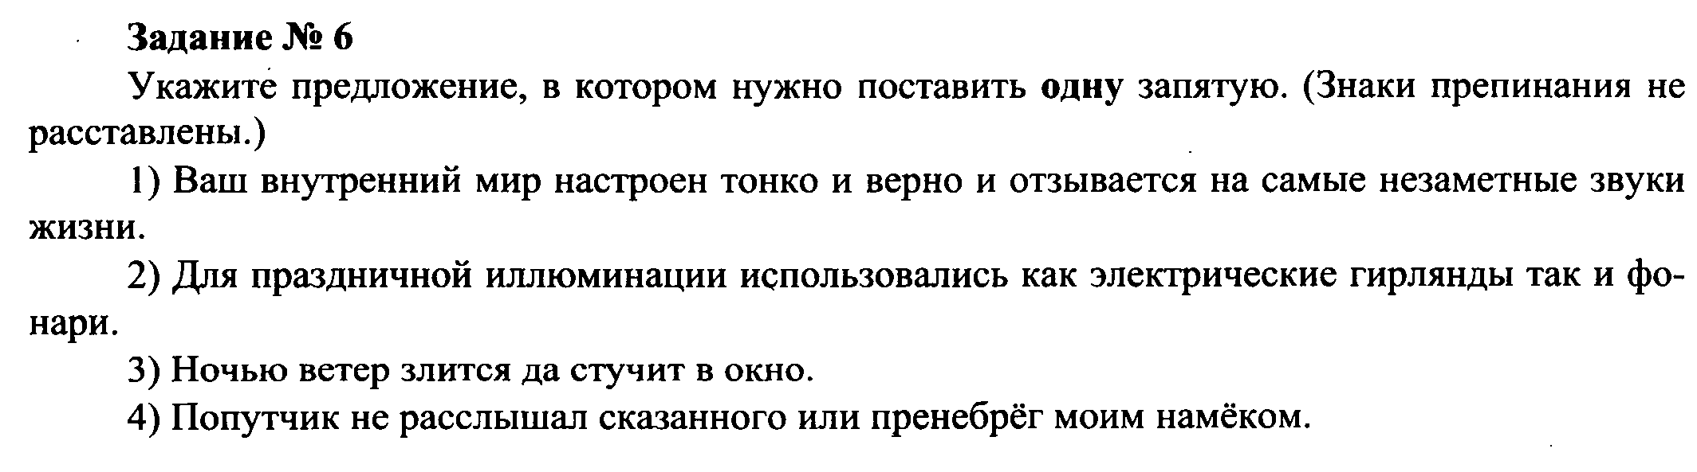

Slide 29
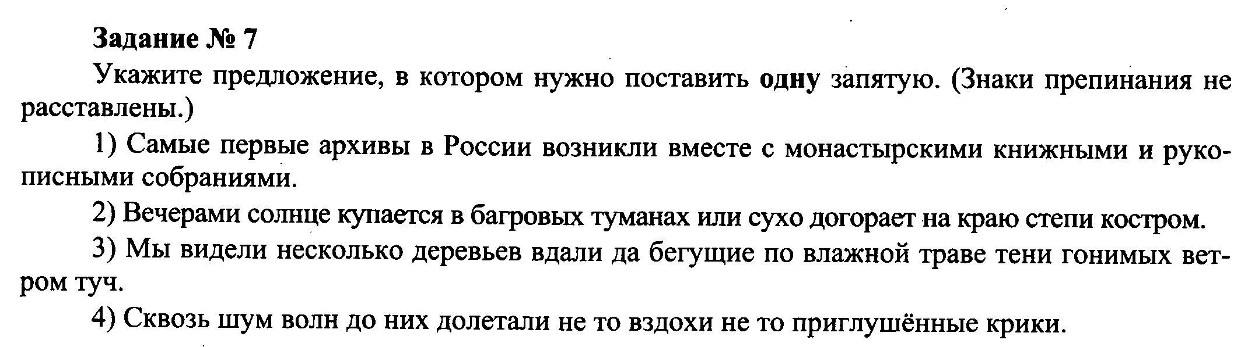

Slide 30
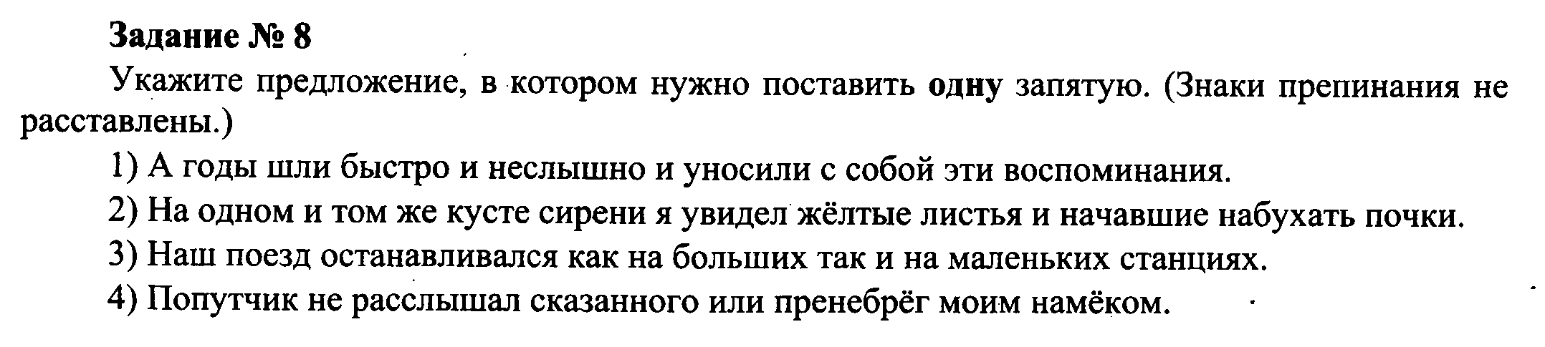

Slide 31
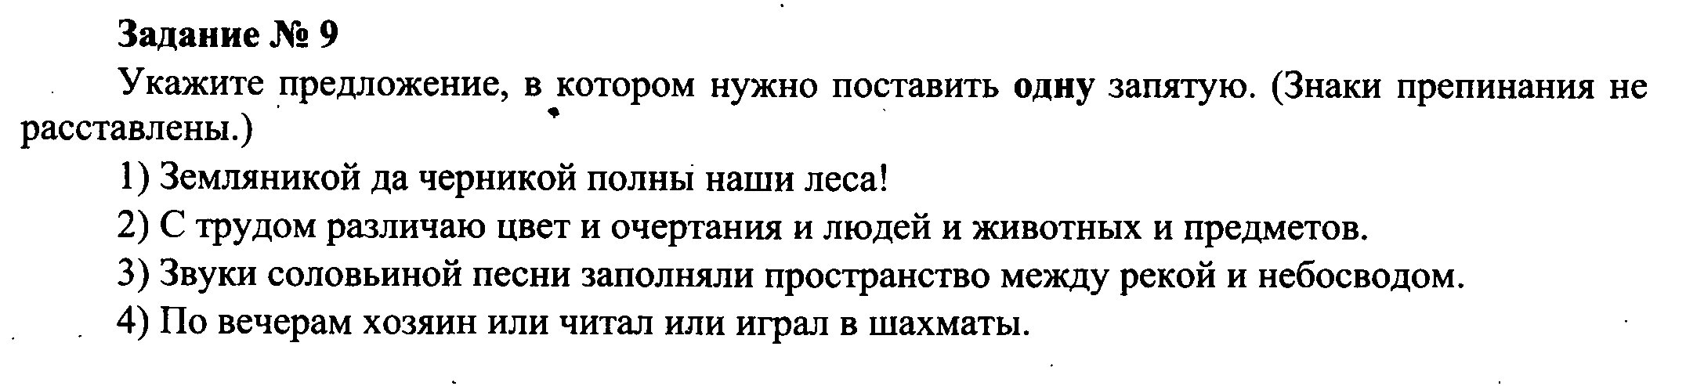

Slide 32
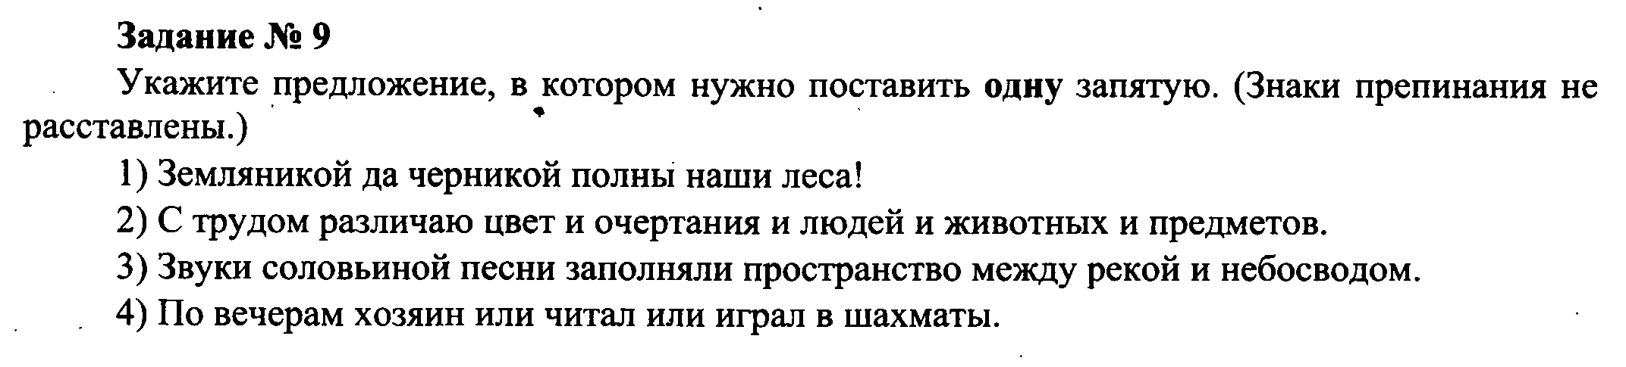

Slide 33
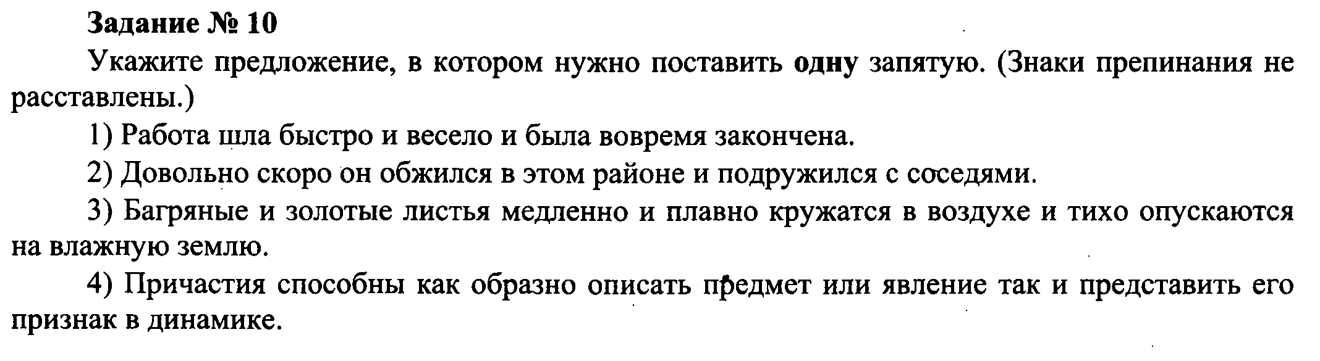

Slide 34
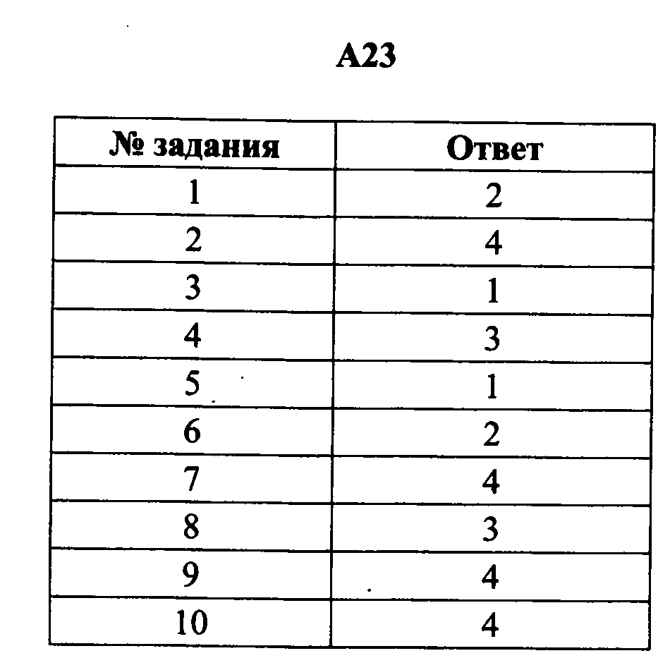

Slide 35
ИСТОЧНИКИ:
Е.А.Влодавская. Единый Государственный Экзамен (поурочное планирование) – М.:, Экзамен, 2007:
Н.А.Сенина Русский язык. Подготовка к ЕГЭ – 2010 – Ростов – на - Дону: Легион, 2009

